Slide 1
Маятник Горелика

Slide 2
Цель
Посмотреть как себя ведёт пружинно-математический маятник и сравнить его с реальным при различных значениях вязкости среды;
Продемонстрировать эффект "резонанс"-перекачка колебаний из пружинных в математический.

Slide 3
Функционал
Мы можем придавать скорость шарику с помощью мышки, аналогично задавать растяжение пружинки и угла отклонения, и наблюдать колебания.
Задавать коэффициент вязкости

Slide 4
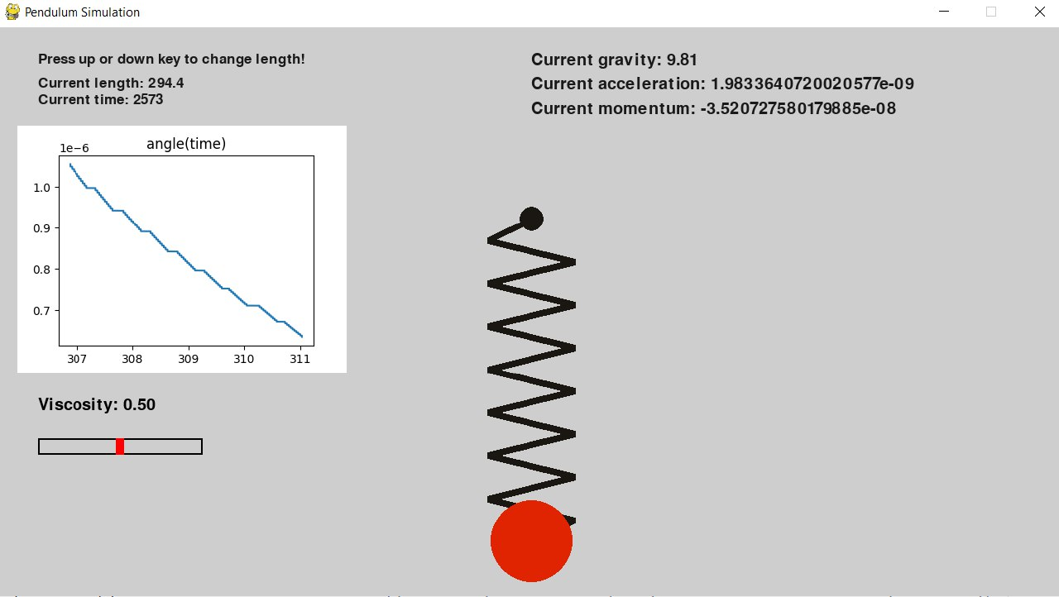
Вид

Slide 5
Итоги
Мы увидели колебания при различных коэффициентов вязкости и сопровождающиеся при этом физические эффекты и явления при таких колебаниях.

